Slide 1
Bài 81: ÔN TẬP

Slide 2
KHỞI ĐỘNG
KHỞI ĐỌNG

Slide 3
LUYỆN TẬP
Notes:
Đọc

Slide 4
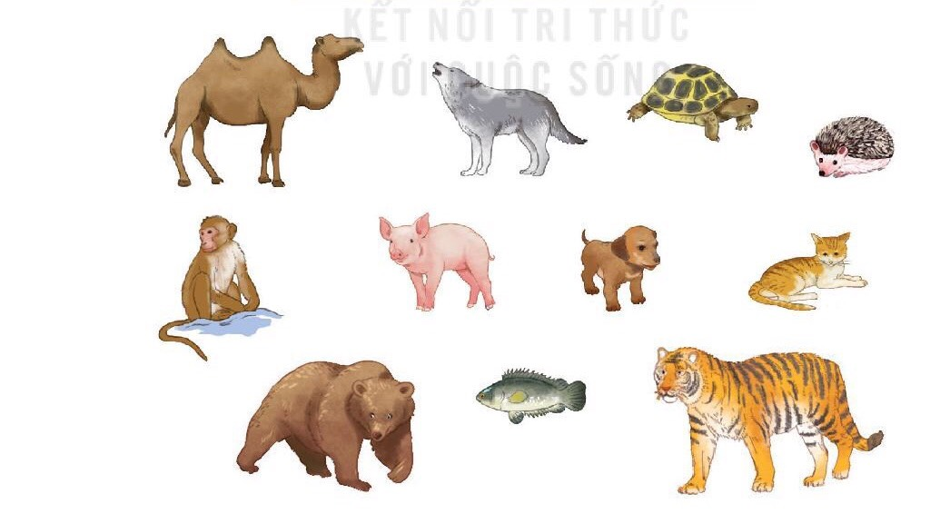
BÀI 1
Ghép các chữ đứng liền nhau (thêm dấu thanh) để tạo tên các loài vật được minh họa ở dưới.
p | ê | r | s | o | i
a | o | u | k | x | c
n | l | a | c | đ | a
h | ơ | k | h | i | r
i | n | ă | o | h | ô
m | e | o | g | â | u
Notes:
Đọc

Slide 5
BÀI 1
Ghép các chữ đứng liền nhau (thêm dấu thanh) để tạo tên các loài vật được minh họa ở dưới.
p | ê | r | s | o | i
a | o | u | k | x | c
n | l | a | c | đ | a
h | ơ | k | h | i | r
i | n | ă | o | h | ô
m | e | o | g | â | u
r
u
a
c
a
sói
s | o | i
l | a | c | đ | a
l
ơ
n
c
h
o
lạc đà
k | h | i
khỉ
h | ô
hổ
m | e | o
g | â | u
mèo
gấu
lợn
rùa
chó
cá
Notes:
Đọc

Slide 6
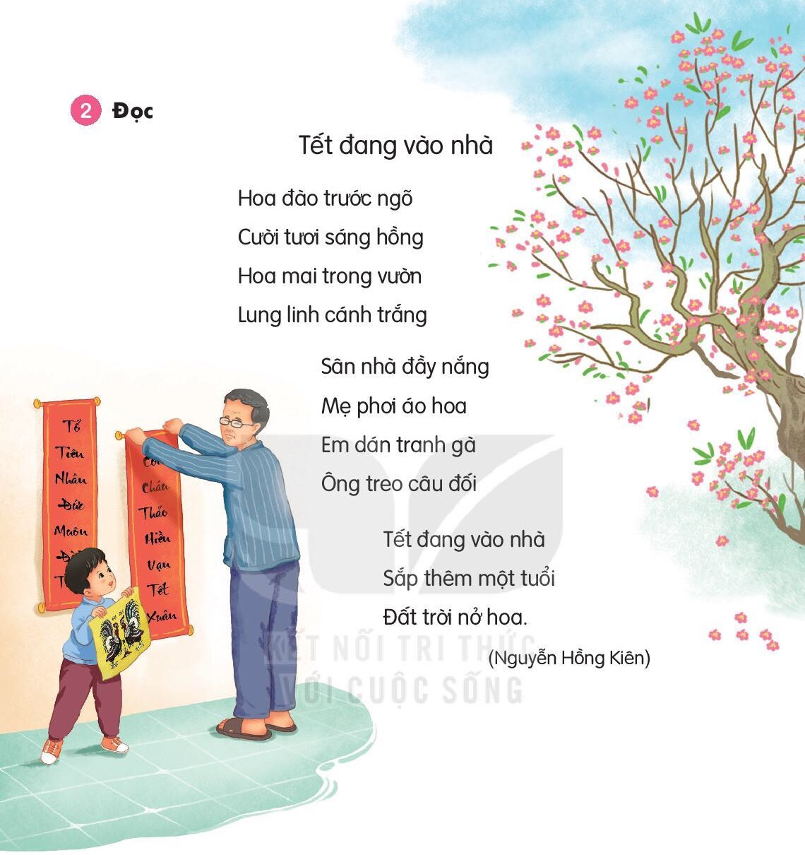
BÀI 2:
ĐỌC
BÀI 2
Notes:
Đọc

Slide 7
BÀI 3:
BÀI 2
Tìm tiếng có chứa các vần ơi, ao, ăng ?
Phơi, vào, đào, áo, trắng, nắng,
Notes:
Đọc

Slide 8
CHIA SẺ
1. Loài hoa nào được nói tới trong bài thơ?
2. Tìm những từ ngữ miêu tả vẻ đẹp của loài hoa đó. Gia đình bạn nhỏ làm gì để chuẩn bị đón Tết?
3. Còn gia đình em thường làm gì để chuẩn bị đón Tết?
4. Em có thích Tết không? Vì sao em thích Tết?

Slide 9
BÀI 4:
Chép vào vở khổ thơ cuối
BÀI 2
Notes:
Đọc

